Slide 1
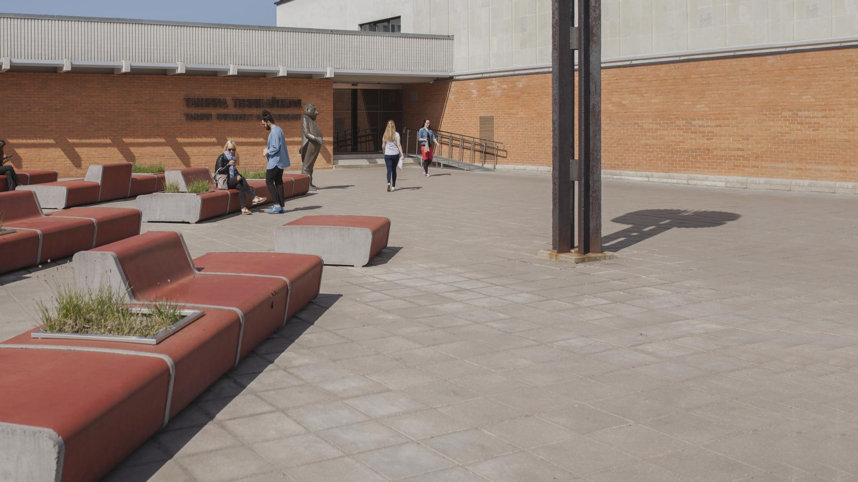
IDK0044 IT Alused II
Olga mironova
Infotehnoloogia teaduskond
Tarkvarateaduse instituut
IT aluste õppekeskus

Slide 2
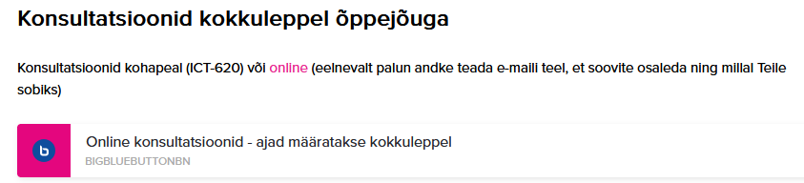

Õppejõud
Olga Mironova, PhD
Kontakt:
  olga.mironova@taltech.ee
  Telefon 6202309, 58847647
  Ruum ICT-620
Õppeprotsess:
  TalTech Moodle
  Konsultatsioonid kohapeal – ICT-620
  Konsultatsioonid online - BigBlueButton – Moodle keskkonnas
  Kokkuleppel õppejõuga
Teated neljapäeviti
  Moodle foorumis – e-mailile dubleerimine
    kontrollida e-maili aadress!

Slide 3
IDK0044 IT alused iI
Kursuse maht: 3 EAP, 78 tundi, 100% - e-õppe osakaal
Python 3.X – põhivahend (Thonny, Microsoft Visual Studio, PyCharm, Eclipse, Atom jm)
  kasutatud on keskkonda IDLE
õppekomplekt, konsultatsioonid
Nädala õppekomplekt:
  Õpiku osa - lugemiseks
  Lühikonspekt + video
  Harjutus + video + lahendatud harjutus
  Enesetest
  Koduülesanne, kontrolltest (automaatkontroll)
Kursus lõpeb hindelise arvestusega (0 - 5)
  Enesetestid + kodutööd + kontrolltööd + rühmatöö = punktide summa
  = lõpphinne

Slide 4
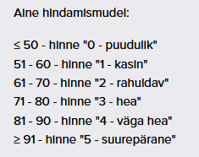
Tööde liigid semestri jooksul
Harjutus (10 tk - õppimiseks)
  videod + lahendatud harjutused
Enesetest (9 tk = maks 12 punkti)
  ≥75%
  Piiramatu katsete arv
  Automaatkontroll
Kodutöö (7 tk = maks 14 punkti)
    Eeldus – jooksva nädala eeltest
    Tähtajad! Iga nädala pühapäev kell 23:59
      Hiljem vastu ei võeta!
    Automaatkontroll
E-kontrolltöö (2 tk = 30 + 30 punkti)
  8. ja 14. õppenädalad
  Automaat- + manuaalkontroll
  Eeldus – lahendatud test
Rühmatöö (1 tk = 14 punkti)
  10. nädal
Järeltööd – semestri 15. ja 16. nädalad – kehtib ainult kontrolltöödele.
AI kasutamine ei ole soovitatav.
Kui ikkagi kasutate, siis peate oskama seletada, mida, kuidas ja miks.
Maksimaalne punktide arv ei ole sel juhul saavutatav.

Slide 5

Kursus moodle keskkonnas
moodle.taltech.ee
  identifitseerimiseks ID-kaart või UNI-ID
  kehtiv e-maili aadress!
IDK0044 IT alused II (kevad 2025)
  Võti RÜHMANIMI (näiteks EAEI21)

